Slide 1
Formatief Evalueren
Notes:
→ Kort mezelf voorstellen, taak binnen het project

Slide 2
programma
Minor
Formatief toetsen bij lerarenopleiding aardrijkskunde
Onderzoekskring: de onderzoekende leraar en formatief handelen

Slide 3
Formatief handelen: hoe dan?
Naar een programma van formatieve leeractiviteiten

Slide 5
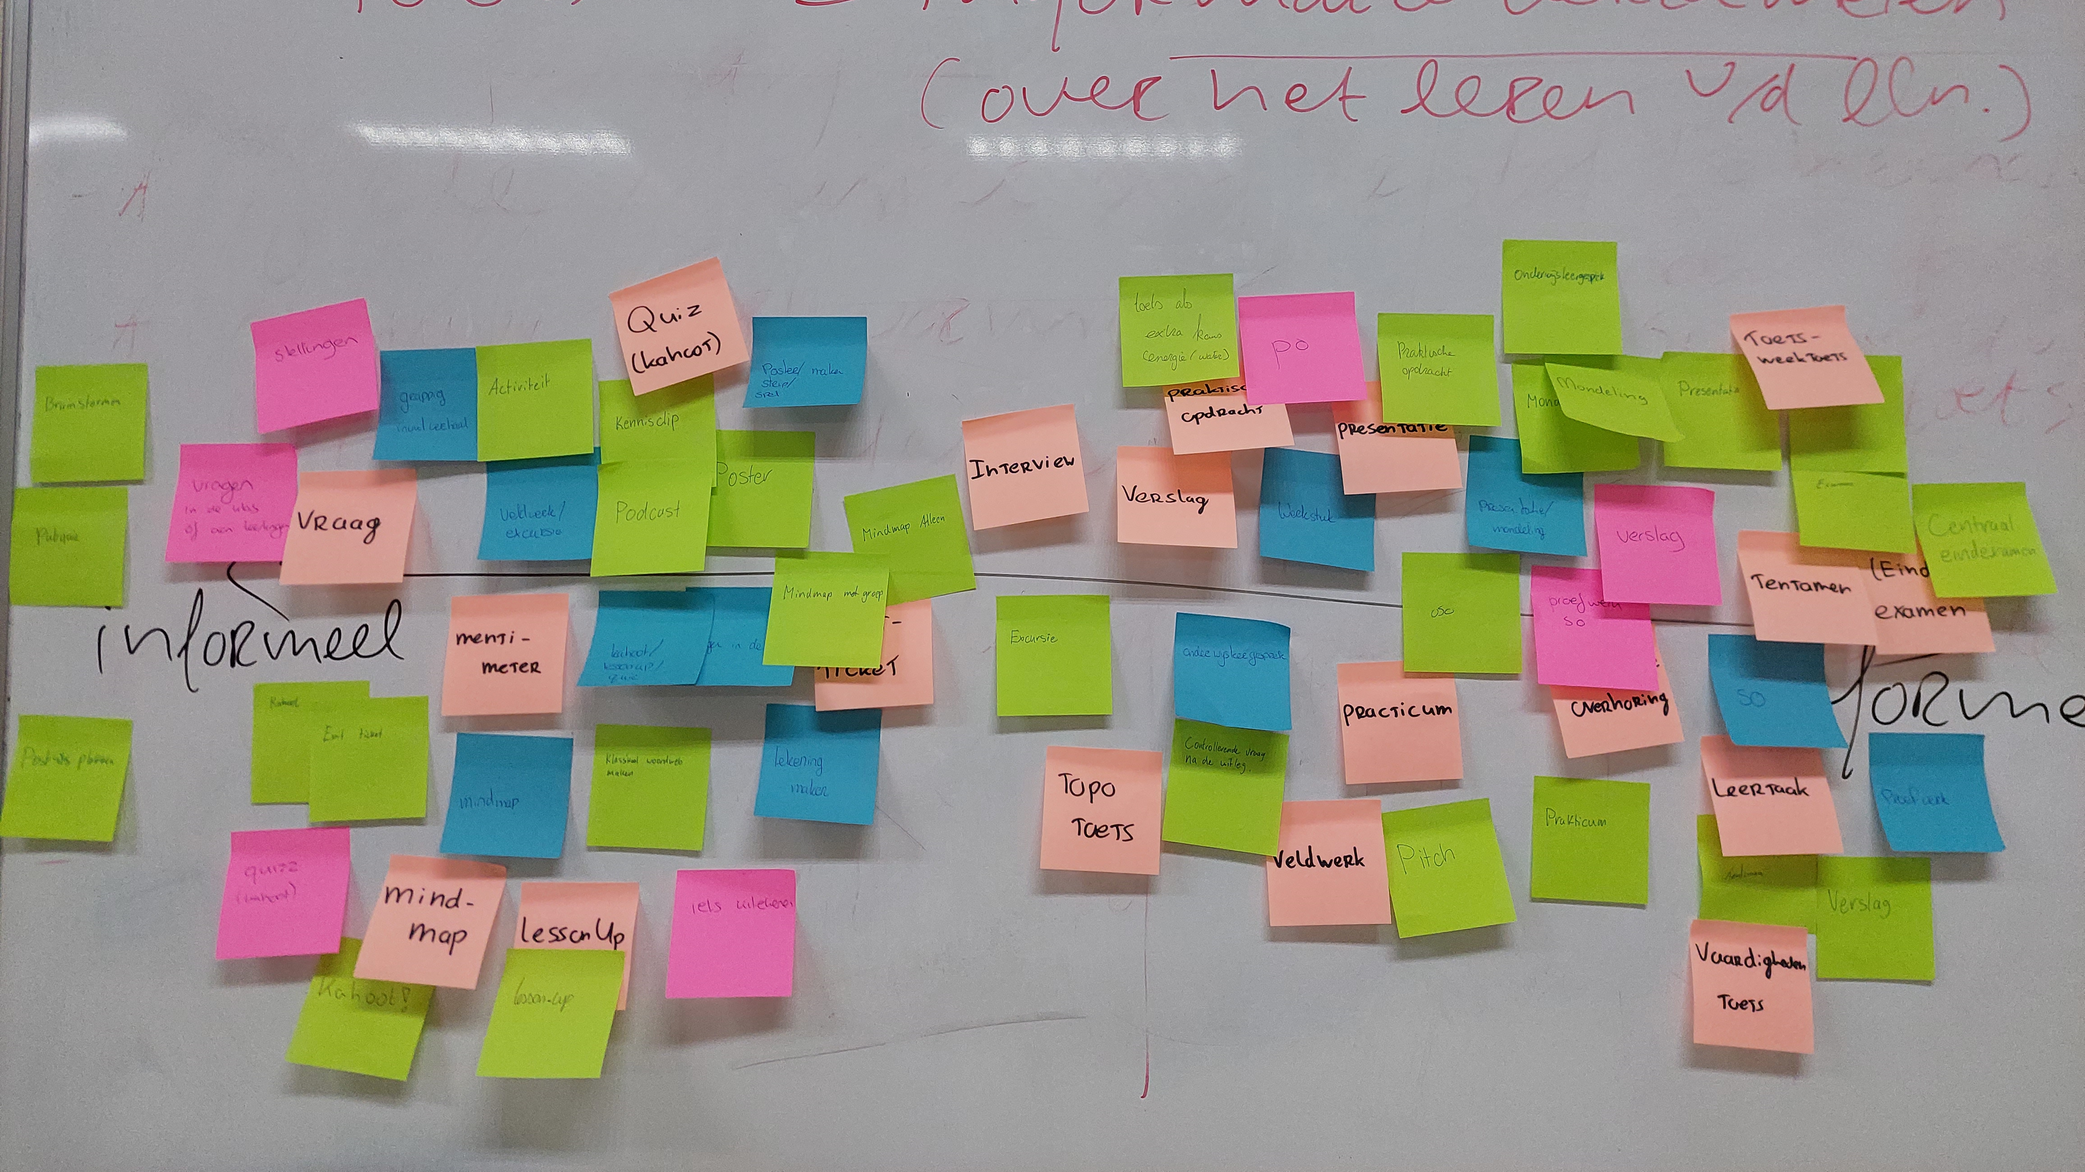
Formatief toetsen
In de lerarenopleiding aardrijkskunde

Slide 6
Toetsing 2 - aardrijkskunde
Context:
- toetsing 1: in 2e semester jaar 2
- toetsing 2: in 1e periode jaar 3. Ze lopen dan ook stage
- 6 colleges van 3 uur in 1e periode, 1 college van 3 uur in 2e periode.

Slide 7
doel van het vak
Tijdens dit vak leer je hoe je formatief evalueren/handelen kunt toepassen in je eigen lespraktijk, waarbij je het leren van de leerlingen effectief kunt ondersteunen.
De nadruk ligt daarbij op het bezien van formatieve activiteiten als samenhangende activiteiten: wat moeten leerlingen leren (leerdoelen en succescriteria), welke activiteiten passen daarbij, wanneer moet ik wat weten om te achterhalen waar leerlingen zijn ten aanzien van de leerdoelen (ijkpunten), welke feedback en feedforward hebben ze nodig en hoe pas ik het onderwijs vervolgens aan, etc.
Je gebruikt hierbij de 5 fasen van formatief evalueren van Gulikers en Baartman.
Op stage ga ja steeds een fase uitproberen en deze vervolgens evalueren.

Slide 8
WEEK | TOETSING
Week 1.1 | College 1 Uitleg vak en leertaak Wat is formatief evalueren/handelen Misconcepties tav formatief evalueren/handelen
Week 1.2 | College 2 Bespreken huiswerkopdracht Uitleg fase 1 formatief evalueren/handelen Ontwerpen voor eigen les
Week 1.3 | College 3 Bespreken uitgevoerde les(sen) op stage Uitleg fase 2 en 3 formatief evalueren/handelen Ontwerpen voor eigen les
Week 1.4 | College 4 Bespreken uitgevoerde les(sen) op stage Uitleg fase 4 formatief evalueren/handelen Ontwerpen voor eigen les
Week 1.5 | College 5 Bespreken uitgevoerde les(sen) op stage Uitleg fase 5 formatief evalueren/handelen Ontwerpen voor eigen les
Week 1.6 | College 6 Bespreken uitgevoerde les(sen) op stage Waar sta ik nu, wat wil ik nog leren? Ontwerpen voor eigen les
Week 1.7 | OPSTART VAKDIDACTISCH ONTWERPONDERZOEK
Week 2.2 | College 7 Bespreken uitgevoerde les(sen) op stage Uitleg programma van formatieve lesactiviteiten Ontwerpen voor eigen les in groepjes, hoeft niet meer uitgevoerd te worden

Slide 9
Leertaak
Verslag: In het verslag houd je per fase van de formatieve toetscyclus bij: wat houdt de fase in, hoe pas ik dat toe in mijn lessen, en na de uitvoering: hoe is het gegaan, wat wil/kan ik anders doen, etc. Hierbij verzamel je ook iedere week de feedback uit de werkgroep en de stageschool. (wpb/leerlingen/stagemaatje).
Presentatie: Het doel van de presentatie is om collega’s meer inzicht te geven in hoe je formatief evalueren/handelen kunt toepassen in de lessen op basis van jouw eigen ervaringen.
Naar aanleiding van de presentatie verzamel je feedback + opmerkingen/inzichten van de toehoorders en die neem je op in het verslag.

Slide 10
Het verslag schiet tekort ten opzichte van de gestelde eisen. | Het verslag voldoet aan de gestelde eisen. | Het verslag overtreft de gestelde eisen.
FASE 1
 | Theorie (indien niet aanwezig bij het college) Er wordt voor fase 1 van de formatieve toetscyclus van Gulikers en Baartman helder weergegeven: Wat deze fase inhoudt Wat essentiële onderdelen/ontwerpeisen zijn voor het goed ontwerpen voor en uitvoeren van die fase
 | Ontwerp Vanuit de theoretische kennis wordt een onderbouwde keuze gemaakt voor hoe fase 1 in de context van de stage zal worden uitgevoerd. Het ontwerp voor de les(sen) staat beschreven.
 | Uitvoering en evaluatie Er is een korte terugblik op de gegeven les ten aanzien van fase 1 Het ontwerp en de uitvoering van fase 1 in de les wordt geëvalueerd: wat ging goed, wat neem je daarvan mee, wat ging niet zoals verwacht en waarom niet (kijk ook nog eens terug naar de zaken die je bij het ontwerp hebt opgeschreven) Er is feedback verzameld vanuit de stageschool en de werkgroep ten aanzien van het ontwerp en de uitvoering van fase 1.

Slide 11
Feedback op de opzet en uitvoering van formatief handelen: (12 studenten aanwezig, 9 afwezig)
Wat wilde ik bereiken? Het doel van dit vak is dat je de fases van formatief handelen kunt toepassen op de werkplek en daar op kunt reflecteren en het eigen handelen kunt bijsturen.
=> het doel is door iedereen bereikt
De focus zou moeten liggen op het uitproberen, vergroten van het begrip van wat formatief handelen is, en het vergroten van de eigen gereedschapskist rondom formatief handelen: hoe kun je het doen, wat werkt goed, …..Het verslag is van ondergeschikt belang/niet belangrijk :
3 geven aan dat het gelukt is, de anderen dat het niet helemaal gelukt is, omdat er nu toch wel een focus lag op het verslag.
Idee portfolio + presentatie aan klein groepje studenten + docent (die allemaal mee beoordelen)

Slide 12
Hoe ziet succes eruit?
Een volledig begrip van wat formatief handelen/evalueren/toetsen is en wat het niet is. Behaald. Fase 1 (verwachtingen verhelderen) moet nog wat sneller duidelijk worden, nu lag de focus meer op wat zijn goede leerdoelen en succescriteria, en te laat/te onduidelijk op verwachtingen verhelderen.
Uitproberen, ervaren en verbeteren van lesactiviteiten die passen bij de verschillende fasen van formatief handelen. Op 1 student na hebben alle studenten geoefend met de verschillende fasen (sommigen nog niet alle fasen). Ze vinden het fijn dat ze ook nog in de 2e periode bezig kunnen met de fasen van formatief handelen.
Concrete tools/werkvormen die bijdragen aan formatief handelen (uitbreiding van de gereedschapskist) deels behaald: nog meer variatie in werkvormen. Misschien ook een opdracht opgeven waarin ze zelf op zoek kunnen gaan naar inspirerende voorbeelden en dan een pitch geven of ….. Nu is vooral my favourite no en exit cards blijven hangen, terwijl ik ook andere voorbeelden heb laten zien, maar die hebben ze niet zo onthouden.
De elementen van formatief handelen voortaan (als een automatisme) opnemen in het vormgeven van de eigen lessen. Behaald
Delen van (succes)ervaringen op de eigen stageschool wel in de nabesprekingen met de wpb, nog niet binnen de vakgroep

Slide 13
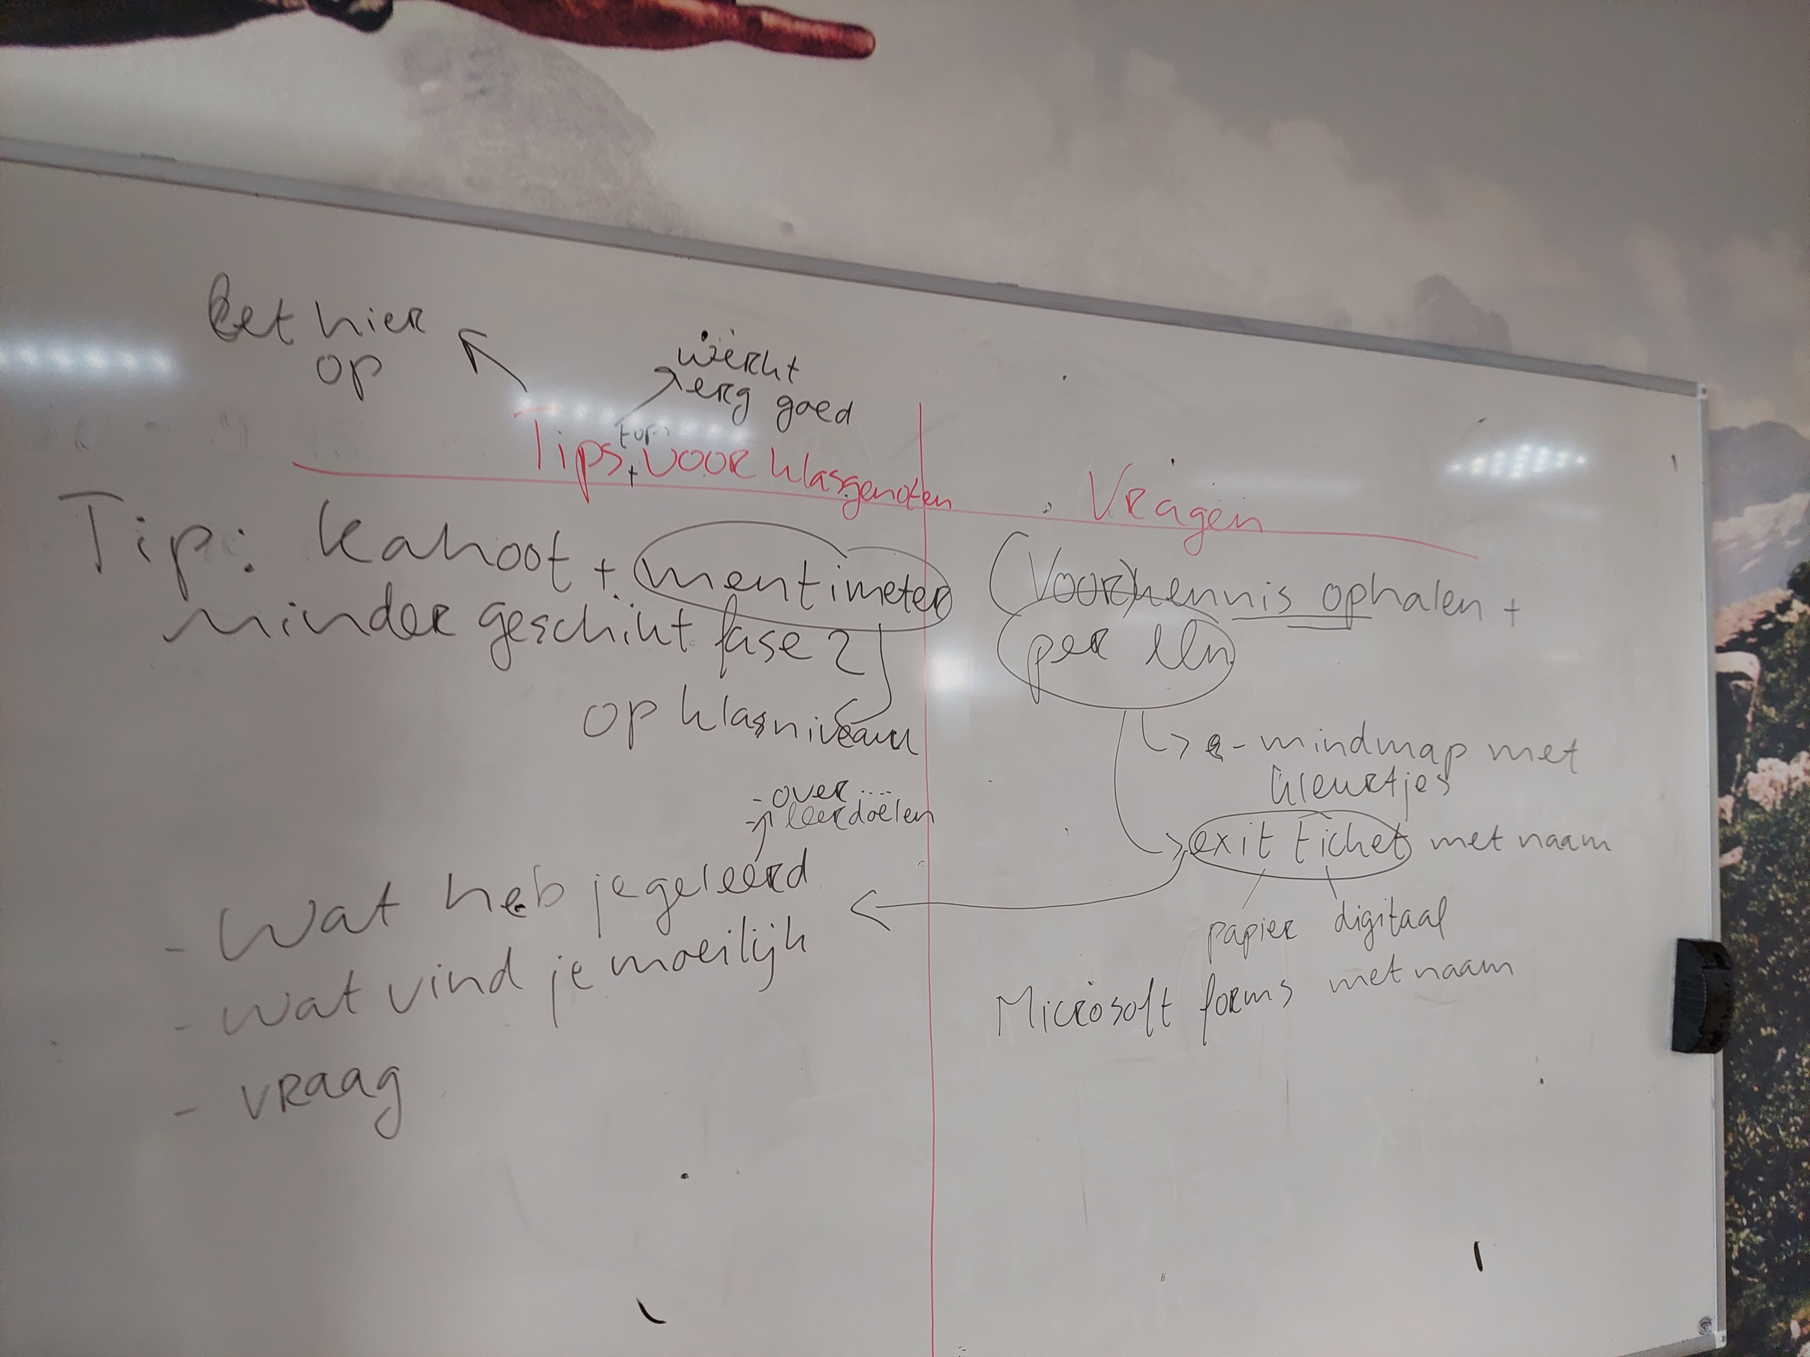

Slide 14
Hoe wilde ik dat doen?
Per college de focus op 1 (soms 2) fases.
(korte) theoretische uitleg van de fase sneller door de theorie, fases samen nemen (bv 4 en 5). Sneller het hele plaatje van de formatieve toetscyclus. Maar 1 student gaf aan dat het juist wel fijn is dat het zo opgeknipt was, omdat je zo heel begeleid kunt gaan oefenen met 1 fase. Over het algemeen mag het tempo wat hoger, meer tijd om zelf te werken.
Concrete voorbeelden hoe je dit in de eigen les kunt doen zie de opmerking bij concrete tools/werkvormen
Eigen interpretatie: ze willen vooral dingen doen, en praktische tools/werkvormen. Minder interesse voor theoretische onderbouwing.

Slide 15
Hoe wilde ik dat doen - vervolg
Evaluatie van de vorige fase : de zelfevaluatieformulieren per fase zijn heel helpend. De klassikale evaluatie werkte beter dan de evaluatie in groepjes, omdat dan de echt inspirerende/goede voorbeelden worden gedeeld waar iedereen wat aan heeft.
Voorbereiden van een eigen les waarin de nieuwe fase centraal staat. hier moet meer tijd voor zijn.
Lage “extra” belasting (lessen die je sowieso moet ontwerpen, waarin je elementen van formatief handelen makkelijk kunt opnemen. dat is behaald, en als het verslag eruit gaat en in plaats daarvan een presentatie, dan is de belasting nog lager wordt er aangegeven. Het is wel fijn dat als je bij de colleges aanwezig was, dat de theorie over de fases niet hoeft worden opgenomen.

Slide 16
Andere aanpassingen
Naam veranderen van toetsing 2 naar formatief handelen
Andere ideeën die ik heb:
Een week later starten, zodat het niet samenvalt met de opstart van de stage en de kans groter is dat je ook al (snel) les kunt gaan geven. Werd positief ontvangen
Nog meer laten oefenen in de colleges, zoals vorige week (vormen van motivatie en scaffolding). dat kan, maar niet iedere les (sommigen hebben “niks” met drama)

Slide 17
onderzoekskring
De onderzoekende leraar en formatief handelen

Slide 18
context
onderzoekskring ‘De onderzoekende leraar’ ter begeleiding van het bacheloronderzoek
voor alle HAN studenten van een tweedegraads lerarenopleiding
7 jaar geleden samen met het werkveld ontworpen (opleidingsschool ‘Wijzer in Onderwijs’ met Karin Kiewiet en Janneke van der Steen) vanuit wens om onderzoek beter te laten aansluiten bij dagelijks werk van lio’s tijdens de stage.
dit jaar:
op het instituut
7 studenten
thema formatief handelen ingebed.
-> 2 lijnen verwerkt: onderzoeksmatig handelen en formatief handelen.

Slide 19
opbouw
onderzoek in 3 fases:
verkenning
verdieping
verbeteractie
studenten doorlopen 3 x een onderzoekscyclus
3 beoordelingsmomenten: Feedforward op verkenning en verdieping (formatief), beoordeling bij verbeteractie (summatief).

Slide 20
1. Verkenning
voorgegeven onderzoeksvraag:
Wat doen wij als groep aan formatief handelen in ons eigen klas op de stageschool?
verwachtingen verhelderen:
Wat is een goed artikel?
Wat is formatief handelen? -> mindmappen in groepjes
Notes:
Ad 1: door lezen van artikelen; georiënteerd aan 5 fases van FH (Gulikers en Baartman, 2017)

Slide 21
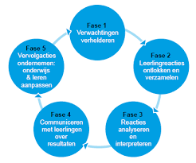
1. Verkenning
Dataverzameling:
Fase 1: studenten stellen in hun eigen klas een vraag over het verhelderen van verwachtingen en laten deze door leerlingen op post-its beantwoorden
-> product: klein onderzoeksverslag 1A4 (feedforward ook door de begeleider in het werkveld)
Fase 2+3: studenten interviewen elkaar over hoe ze leerlingreacties ontlokken en verzamelen en deze analyseren en interpreteren
-> product: presentatie resultaten en conclusies tijdens bijeenkomst 3
Fase 4+5: studenten vullen een voorgegeven vragenlijst in over het communiceren met leerlingen over resultaten en het nemen van vervolgacties/onderwijs aanpassen -> product: presentatie resultaten en conclusies tijdens bijeenkomst 3
Notes:
Ad 1: door lezen van artikelen; georiënteerd aan 5 fases van FH (Gulikers en Baartman, 2017)

Slide 22
1. Verkenning
(peer)feedback op navolgbaarheid en onderbouwing
afsluitend: Wat hebben we tot nu toe geleerd?
qua OZ proces
het schrijven van het eigen artikel
inhoudelijk over FH
Wat weten we nu?
Wat weten we niet?
Notes:
Ad 4: Waar liep je tegen aan? Wat zou je een andere keer anders doen?

Slide 23
2. Verdieping
Wat weten we nu en wat weten we nog niet?
student kiest een eigen verdiepende onderzoeksvraag
maakt keuze voor instrumenten en methodieken, zoekt bijhorende literatuur, verzamelt data, concludeert, stelt nieuwe vragen, ...
peerfeedback tijdens de bijeenkomsten
feedforward op het verslag door begeleider uit het werkveld en instituutsbegeleider
(ook weer te gebruiken voor verbeteractie).
Notes:
-> 2e onderzoekscyclus.
Ad 2: hierop begeleiden wij

Slide 24
3. Verbeteractie
student ontwerpt een beroepsproduct om zijn onderwijspraktijk (wat betreft formatief handelen) te verbeteren.
afronding:
eindpresentatie over ontwikkeling als onderzoekende leraar
artikel waarin het gehele proces (3 cycli waarvan de eerste twee alleen benoemd worden in de probleemverkenning/aanleiding) en beroepsproduct beschreven worden.
beoordeling door onderzoeksbegeleider uit het werkveld en instituutsbegeleider.
Notes:
3e ozcyclus

Slide 25
Vragen aan….. Teun

Slide 26
contactgegevens
Marieke.kleinhuis@han.nl
Sissy.Uhrig@han.nl

